Slide 1
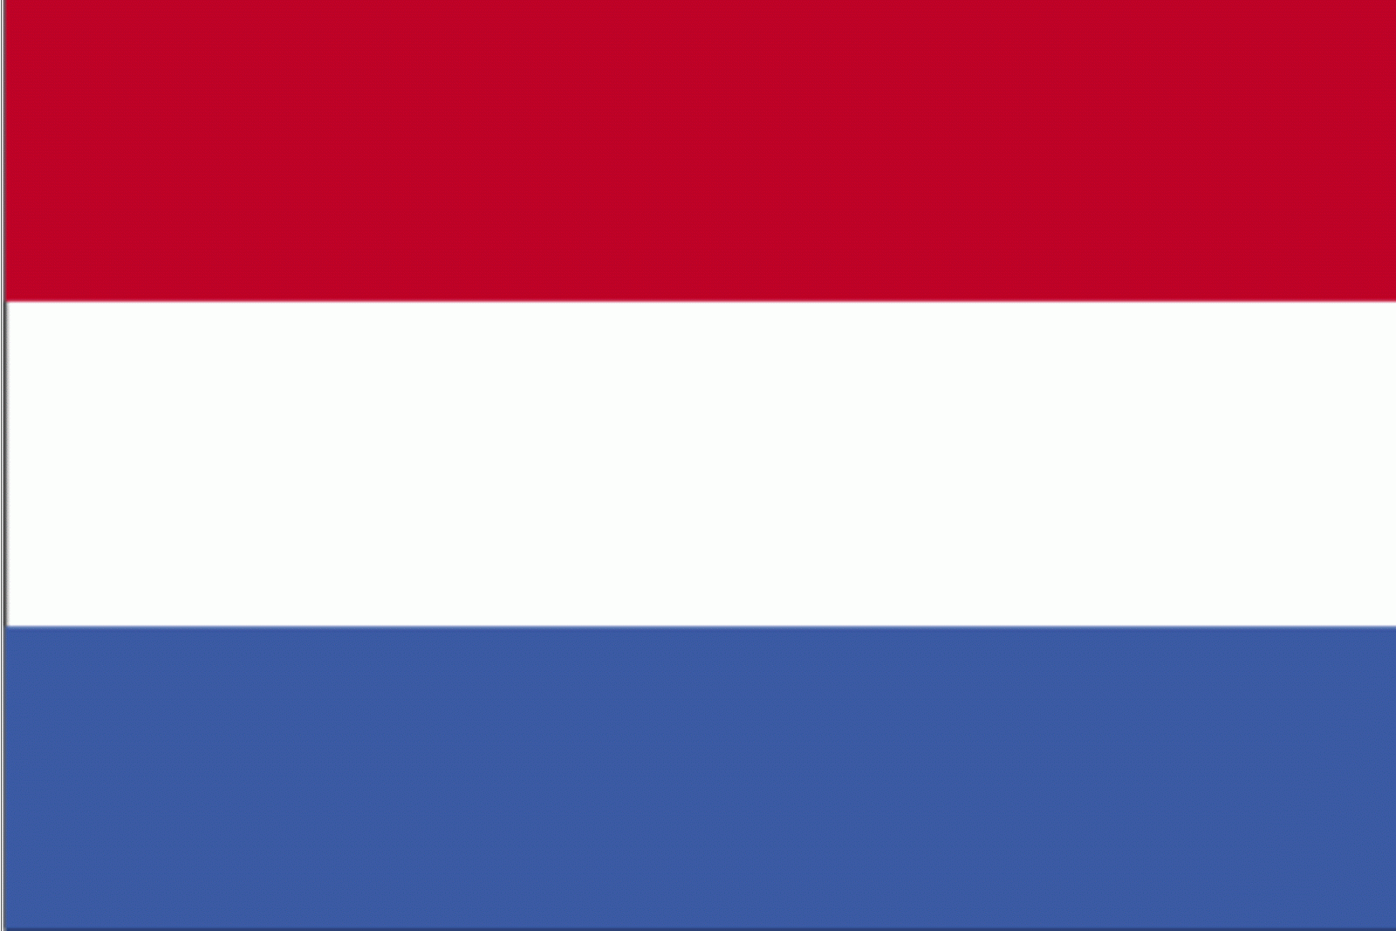
Vooraf:
Nederland TOEN - NU
NEDERLAND NU
Ons land ziet er verzorgd uit;
Veel Nederlanders zijn (stinkend) rijk;
Steeds meer Nederlanders groeien op in kleine gezinnen;
Mannen en vrouwen hebben een betaalde baan;
(individuele) Vrijheid en zelfredzaamheid zijn belangrijke waarden;
Nederland is immigratieland;
Vrouwen zijn gelijkwaardig;
Jongeren tellen mee, hebben een eigen leefwereld/subcultuur
Nederland is multi-etnisch (kleurrijk);
Nederland is open;
Nederlanders zijn productief, en hebben veel vrije tijd;
Nederland is politiek verdeeld (tweedeling);
Nederland doet mee in Europa en de Wereld;
Nederland is pluriform (enorm veel verschillen)
Etc.
NEDERLAND TOEN (1948)
Ons land was grotendeels verwoest door WO-II:
De meeste Nederlanders waren arm (WO-II en crisisjaren);
De gezinnen waren groot;
Mannen waren kostwinner, vrouwen werkten thuis;
Gehoorzaamheid en fatsoen waren belangrijke waarden;
Nederland is emigratieland;
Vrouwen waren ondergeschikt;
Jongeren hadden niets te vertellen;
Nederland was blank;
Nederland was gesloten;
Nederlanders werkten hard, en hadden weinig vrije tijd;
Nederland was politiek verdeeld (volgens de zuilen);
Nederland stelde niet veel voor in de wereld;
Nederland was uniform (iedereen ziet er hetzelfde uit / doet hetzelfde);
Etc.

Slide 2
Vooraf:
Historische Context:
Nederland 1948-2008
Hoofdstuk 1
Veranderingen in de maatschappelijke verhoudingen (1948-1978):
Van verzuiling naar ontzuiling
Van een vrije markt naar een verzorgingsstaat
Van productie- naar consumptiemaatschappij
Van gehoorzaamheid en fatsoen naar verzet en protest
Van handelingsonbekwaam naar gelijke rechten voor vrouwen
Van emigratie- naar immigratieland
Hoofdstuk 2
Veranderingen in de maatschappelijke verhoudingen (1978-2008):
Van een maakbare samenleving naar een liberaal vertrouwen in zelfredzaamheid
Van een dure verzorgingsstaat naar bezuinigingen
Van overheidsbemoeienis naar individualisme
Van nationalistisch naar Europees en globaal
Van punk en kraak naar rap en gabber
Van gastimmigratie naar asielimmigratie
Van multiculturalisme naar verplichte inburgering en integratie
Van poldermodel naar polarisatie

Slide 3
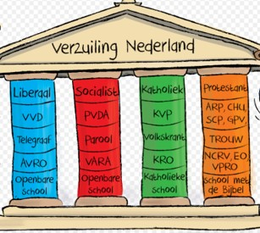
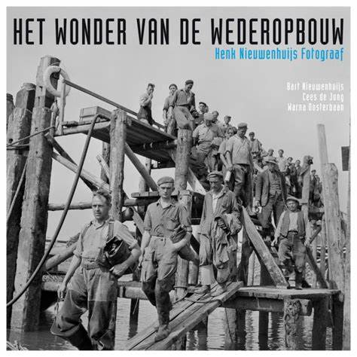
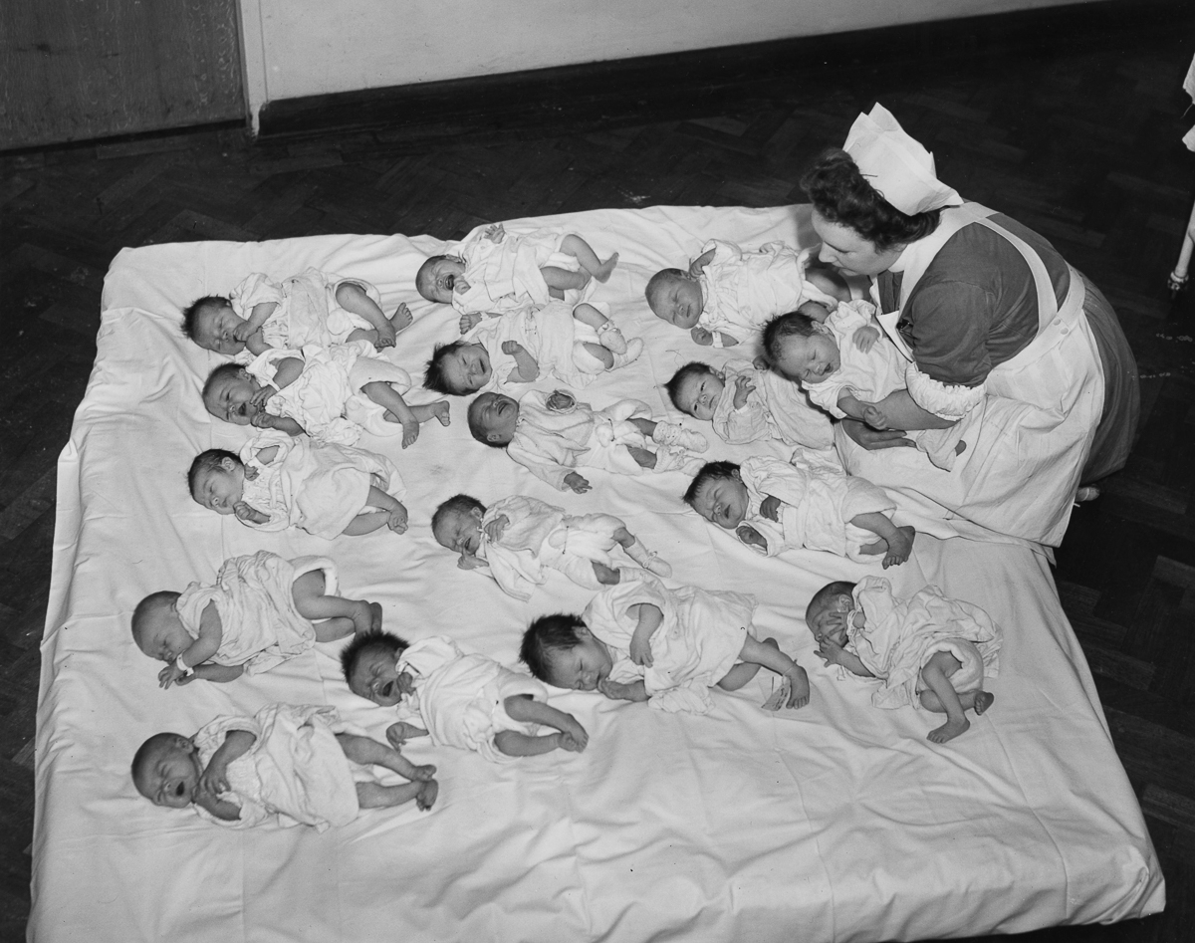
1.1 Nederland vlak na WO-II
De babyboom
Tijdens WO-II: weinig huwelijken en weinig kinderen geboren.
Na WO-II: sterke toename aantal huwelijken en aantal geboortes (1945-1955)
[Babyboomers werden vooral beroemd omdat zij eind jaren ‘60 en begin ‘70 zorgden voor veel veranderingen]
Verzuiling wordt hersteld
Eind 19e eeuw: Nederland kent vier zuilen:
1 protestanten 2 katholieken
3 socialisten 4 liberalen
Tijdens WO-II: zuilen werken samen tegen de Duitse bezetting
Na WO-II: de verzuiling wordt hersteld; de leiders werken samen.
Wederopbouw
Tijdens WO-II: Nederland verwoest.
Na WO-II: mede door Marshallhulp kan Nederland snel de havens, fabrieken, sporen en landbouw herstellen.
Einde van de neutraliteitspolitiek
Tot WO-II: Nederland neutraal Tijdens WO-II: Hitler accepteert neutraliteit niet.
Na WO-II: Nederland sluit zich aan bij NAVO en EGKS (voorloper van de EU)

Slide 4
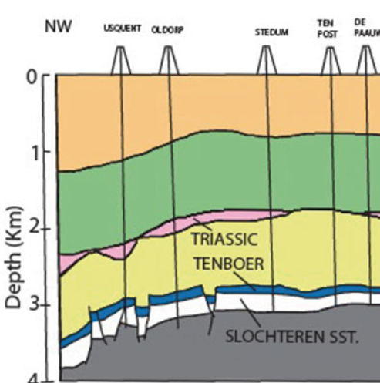
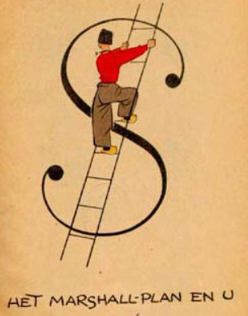
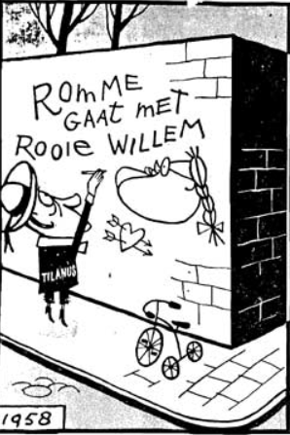
1.2 Economische groei - oorzaken
(jaren ‘50 )
Herstel industrie
Door wederopbouw en Marshallhulp herstellen landbouw en industrie snel.
2. Geleide loonpolitiek
Door afspraken tussen overheid, werkgevers en werknemers blijven de lonen laag. Hierdoor:
groeit de export, want Nederland is een ‘goedkoop’ land.
neemt de werkgelegenheid toe, want arbeid is ‘goedkoop’.
3. Rooms-rode samenwerking
De sociaaldemocraten (=PvdA) en de rooms-katholieken (=KVP) vormen coalitie.
‘Solidariteit’ en ‘zorgen voor elkaar’ leiden tot goede samenwerking.
4. Aardgas in Groningen
Door de ontdekking van een aardgasveld bij Slochteren (1959) is de overheid verzekerd van miljarden inkomsten.

Slide 5
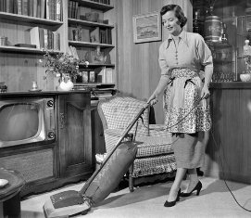
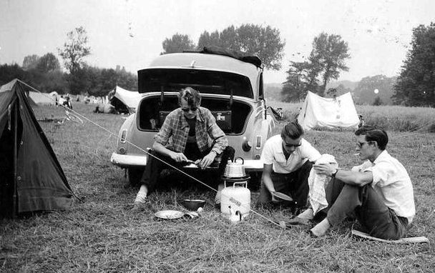
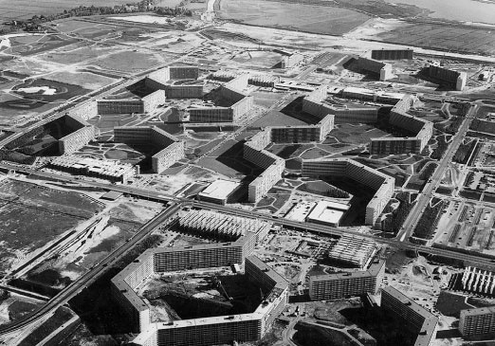
1.3 Economische groei – gevolgen (1)
(jaren ’50 en ’60)
Nederland wordt consumptie-maatschappij
Huishoudens krijgen de beschikking over luxe goederen / apparaten, zoals de stofzuiger, koelkast, TV en auto.
2. Meer vrije tijd en geld voor vakantie
De auto wordt symbool voor vrijheid (dagjes uit / vakantie)
Er komt een (betaald) recht op vakantiedagen
Kamperen in Frankrijk wordt popular
3. Sterke verstedelijking en groeiende mobiliteit
Ontstaan van industriële centra aan de rand van de stad
Bouw van nieuwbouwwijken en forenzengemeenten (Bijlmer / Almere)
Sterke groei van woon-werkverkeer (begin van de files)

Slide 6
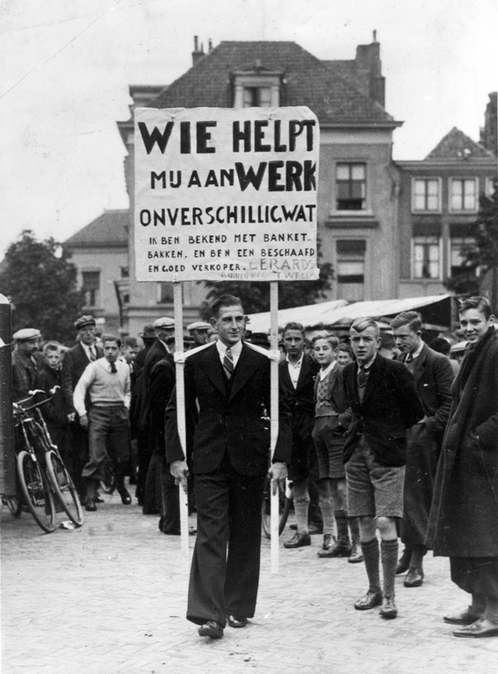
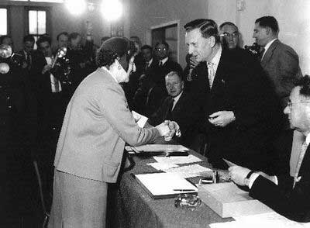
1.4 Economische groei – gevolgen (2):
NL wordt een verzorgingsstaat
(jaren ’50 - ’60)
De wil om een crisis te voorkomen
Door invloed van de Keynesiaanse school in de economie is er het besef dat de overheid de toppen en dalen van de conjunctuur kan beïnvloeden om crisis te voorkomen / afzwakken.
Geloof in een maakbare samenleving
Door sociale wetgeving zou de overheid de samenleving fundamenteel kunnen verbeteren.
2. Er is voldoende geld / toegenomen welvaart
Door de herstelde economie, het gas, de lage lonen en de hoge werkgelegenheid, waren de inkomsten van de overheid hoog.
Hierdoor was er geld voor volksuitkeringen, zoals de AOW (1957) en de Bijstand (1963)

Slide 7
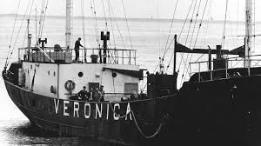
NEDERLAND IS VERZUILD TOT ± 1960
Alle zuilen hadden hun eigen:
Media (krant, tijdschriften en TV)
Politieke partijen (en vakbonden)
Clubs (sport, toneel, etc)
Scholen
Ziekenhuizen
1.5 Ontzuiling in Nederland
(Jaren ’60)
OORZAKEN ONTZUILING
Door ontkerkelijking hebben pastoors en dominees minder invloed op de groep.
Door de TV kunnen mensen van de ene zuil kijken bij de andere zuil.
Door economische groei is afhankelijkheid van de groep minder nodig. Gevolg: groei van het individualisme
ONTZUILING IN DE POLITIEK
Opkomst zuilonafhankelijke politieke partijen:
Democraten ’66 (d66): willen meer inspraak/democratie;
Politieke Partij Radicalen (PPR): willen meer democratie en meer aandacht voor milieu
Boerenpartij: komt op voor de belangen van één groep
Later zouden drie verschillende christelijke partijen opgaan in één CDA.
ONTZUILING IN DE MEDIA
Opkomst zuilonafhankelijke TV en radio:
TROS: zendt alleen amusement uit;
VERONICA (illegaal): maakt radio-programma’s voor jongeren.

Slide 8
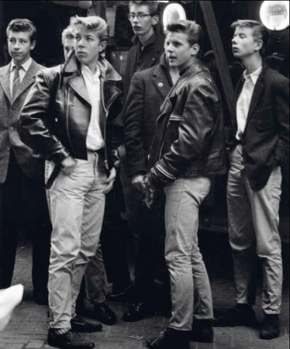
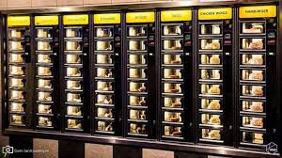
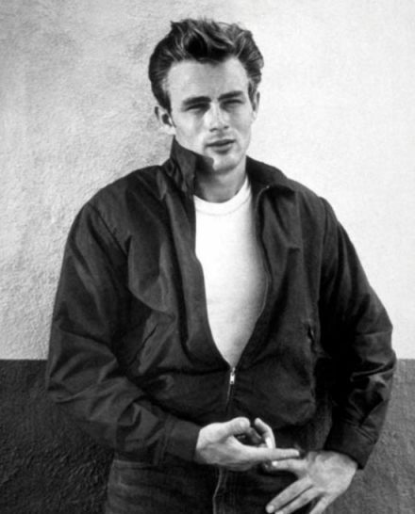
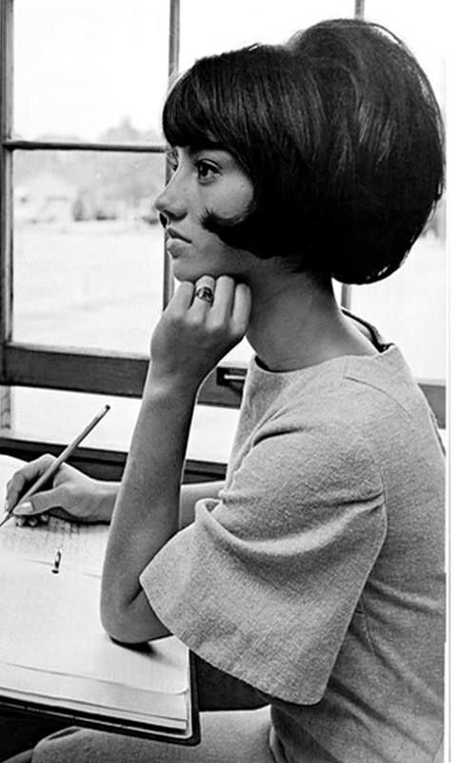
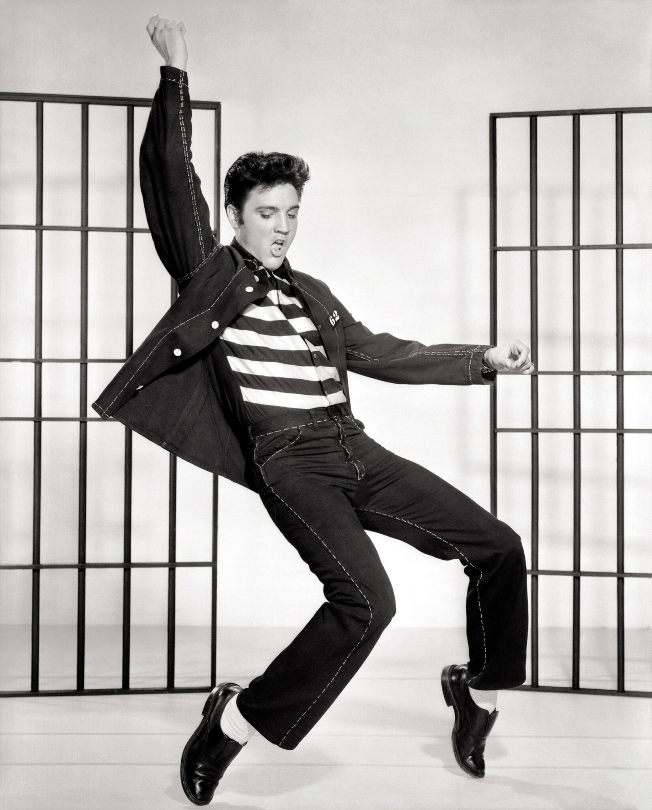
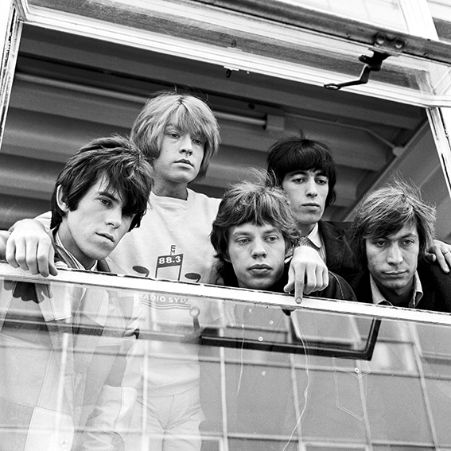
1.6 Ontstaan jeugdculturen - oorzaken
(jaren ’50)
JONGEREN HEBBEN MEER VRIJE TIJD
Minder werk thuis in het gezin;
Tot je 16e naar school, en dus vakantie!;
Ouders lieten hun kinderen meer los.
2. JONGEREN HEBBEN MEER GELD
Jongeren hebben een bijbaantje, en mogen het verdiende geld zelf houden;
Door economische groei is er ‘zakgeld’.
3. RADIO EN TV ZORGEN VOOR INVLOED UIT VS
EN ENGELAND
Jaren ’50: Rock&Roll uit de VS,zoals Bill Haley en Elvis Presley
Jaren ’60: Rolling Stones en Beatles uit Engeland
EN DUS

Slide 9
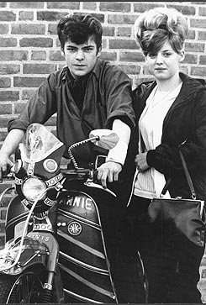
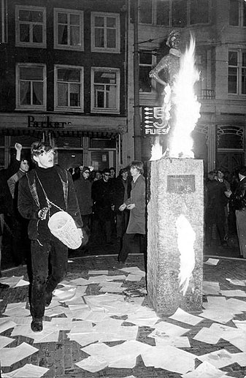
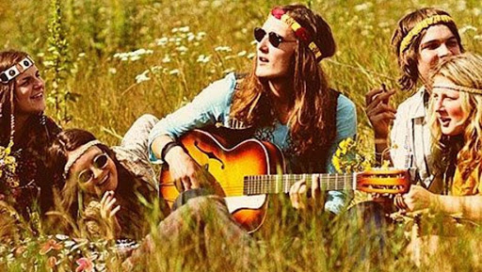
1.6 Ontstaan jeugdculturen – enkele voorbeelden
(jaren ’50 en ‘60)
NOZEMS
werkende jeugd / lageropgeleid
spijkerbroek en leren jack / petticoat
vetkuif / haar-op-zolder
brommers, bier en sigaretten
PROVOS
hogeropgeleid / studenten
provocerend / uitdagend naar gezag
protest en verzet (ludieke acties)
tegen het ‘klootjesvolk’ en de consumptiemaatschappij
anarchistisch (= tegen elke vorm van gezag)
HIPPIES
flower-powergeneratie (lief zijn!)
tegen de oorlog (‘make love, no war’)
unisex (jongens met lange haren; meiden met tuinbroeken)
geestverruimend (drugs, boeddhisme)

Slide 10
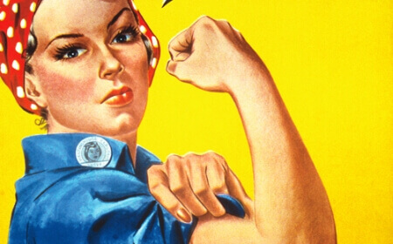
1.7 De positie van de vrouw verandert – oorzaken
(jaren ’50 – ’60)
INTRODUCTIE VAN ANTICONCEPTIEPIL
Tot die tijd ….
gebruikten echtparen nauwelijks voorbehoedsmiddellen
waren de gezinnen groot (10 kinderen!)
Door de PIL ……
is er geboorteplanning
zijn gezinnen een stuk kleiner (0-4 kinderen)
DUS WERD DE VROUW MEER DAN ALLEEN MOEDER EN HUISVROUW
WETTELIJKE HANDELINGSONBEKWAAMHEID AFGESCHAFT (1956)
Tot die tijd….
werkten getrouwde vrouwen niet bij de overheid
had een getrouwde vrouw bij ‘zaken’ toestemming nodig van haar echtgenoot
Door afschaffing …..
kregen vrouwen gelijke rechten.
DUS DE GETROUWDE VROUW KON NU BLIJVEN WERKEN
3. NIEUWE ONDERWIJSWETGEVING (1968)
Tot die tijd…..
gingen meisjes wel naar de huishoud-school en de mms
gingen meisjes zelden naar HBO / universiteit
Door de nieuwe wet ….
gingen jongens en meisjes naar dezelfde scholen
studeerden veel meer meisjes door.
DUS WAREN VROUWEN HOGEROPGELEID
4. NIEUWE ECHTSCHEIDINGSWET
Tot die tijd …..
konden vrouwen alleen scheiden met toestemming van de man
was er geen recht op alimentatie
Door de nieuwe wet …
mochten vrouwen eenzijdig echtscheiding aanvragen
was er recht op alimentatie
DUS WAS DE VROUW MINDER AFHANKELIJK VAN DE MAN

Slide 11
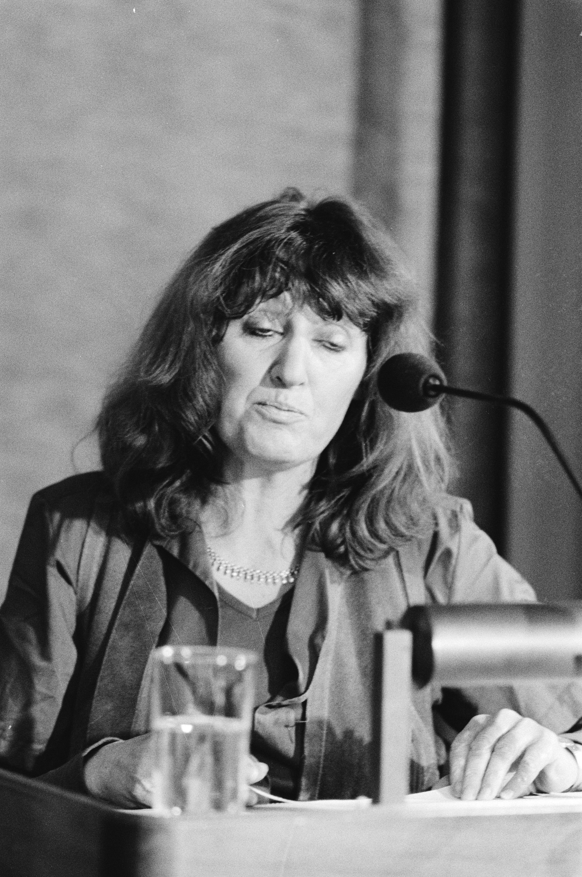
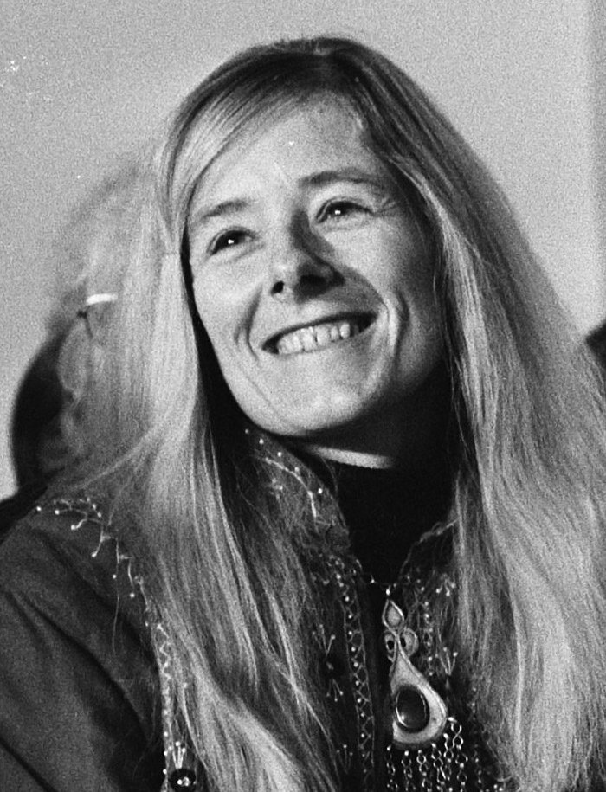
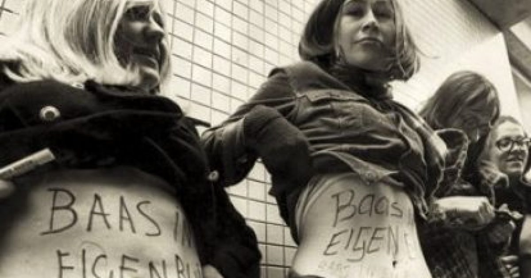
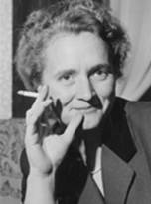
1.8 De positie van de vrouw verandert door …..
(jaren ’50 – ’60)
MANVROUWMAATSCHAPPIJ (MVM)
opgericht door feministes, zoals Joke Smit en Hedy d’Ancona
wilden gelijkstelling van vrouwen in arbeid en onderwijs
streden voor voorrangsbeleid (= positieve discriminatie)
POLITICI
Corry Tendeloo (PvdA) eerste rooie vrouw in de Tweede Kamer
Marga Klompé (KVP) is de eerste vrouwelijke minister
DOLLE MINA’S
genoemd naar Wilhelmina Drucker
bekend van ludieke acties (korsetten verbranden)
streden voor betere abortuswetgeving

Slide 12
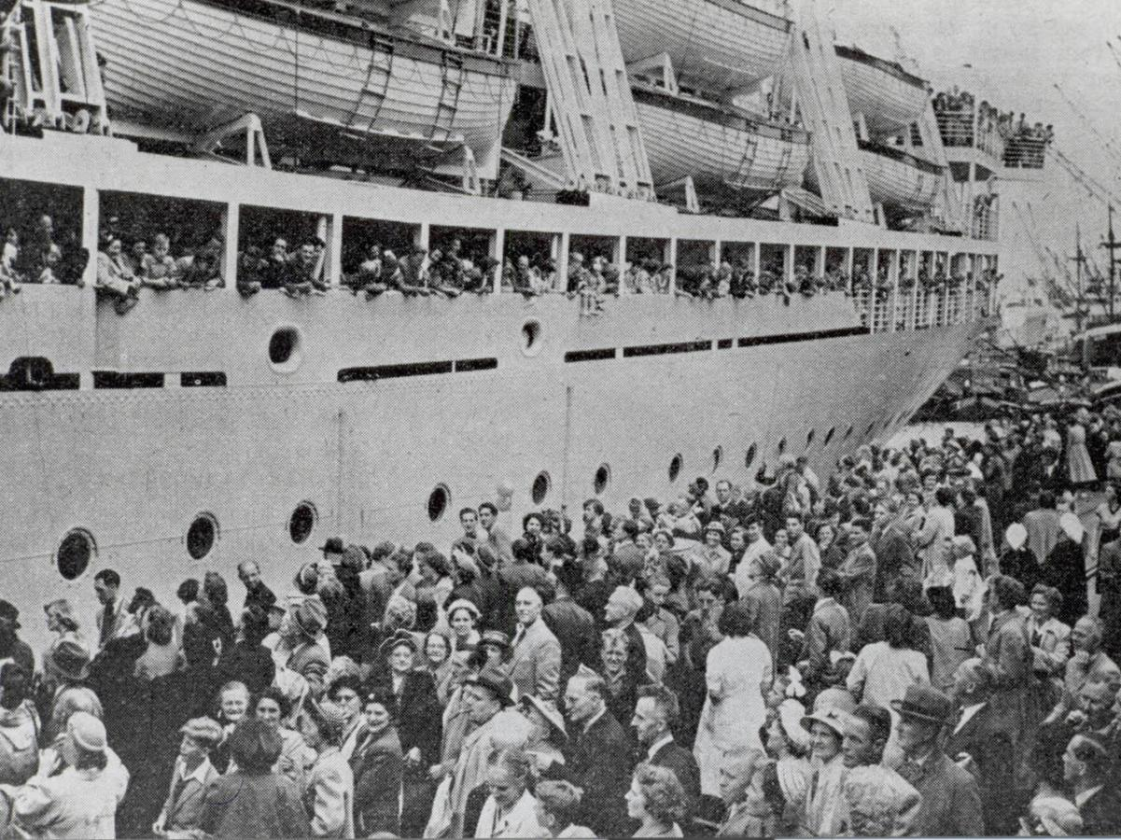
1.9 Nederland als emigratieland (jaren ’50)
Oorzaken:
woningnood in Nederland
boeren zochten meer landbouwgrond
mensen waren bang voor een nieuwe oorlog
Waarheen?
Canada (± 150.000)
Australië (± 100.000)
VS (± 100.000)
Nieuw Zeeland (± 50.000)
Zuid-Afrika (± 50.000)

Slide 13
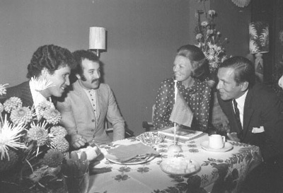
1.10 Nederland als immigratieland (eind jaren ’40 en jaren ’60-’70)
Wie kwamen er?
Indonesische Nederlanders
Molukkers
Surinamers
Spanjaarden / Portugezen / Italianen / Grieken
Turken / Marokkanen
Oorzaken:
onafhankelijkheid van de koloniën (jaren ’40)
groeiende vraag naar goedkope arbeidskrachten (jaren ’60)

Slide 14
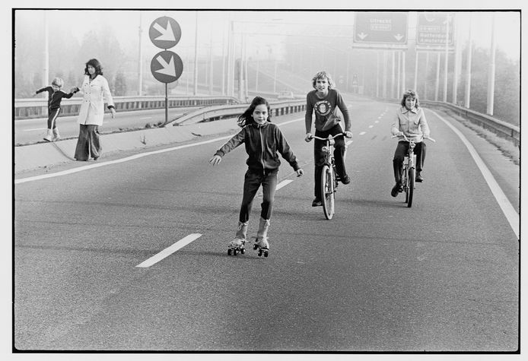
1.11 Einde aan de economische groei – oorzaken en aanleiding
Aanleiding: de oliecrisis (1973)
Nederland kiest partij voor Israel in de Yom Kippoeroorlog (Israel – Arabische landen)
Arabische landen besluiten tot olieboycot van Nederland
Oliecrisis
Economsiche crisis
Oorzaak: door hogere lonen minder export
Jaren ’60:
ongekende economische groei
enorme loonsverhogingen (arbeidstekort)
vies werk blijft liggen - komst ‘gast’-arbeiders
Oorzaak: productie naar lagelonenlanden
Jaren ’60:
multinationals verplaatsen productie naar Azië
Nederlanders willen geen fabriekswerk – komst gastarbeiders

Slide 15
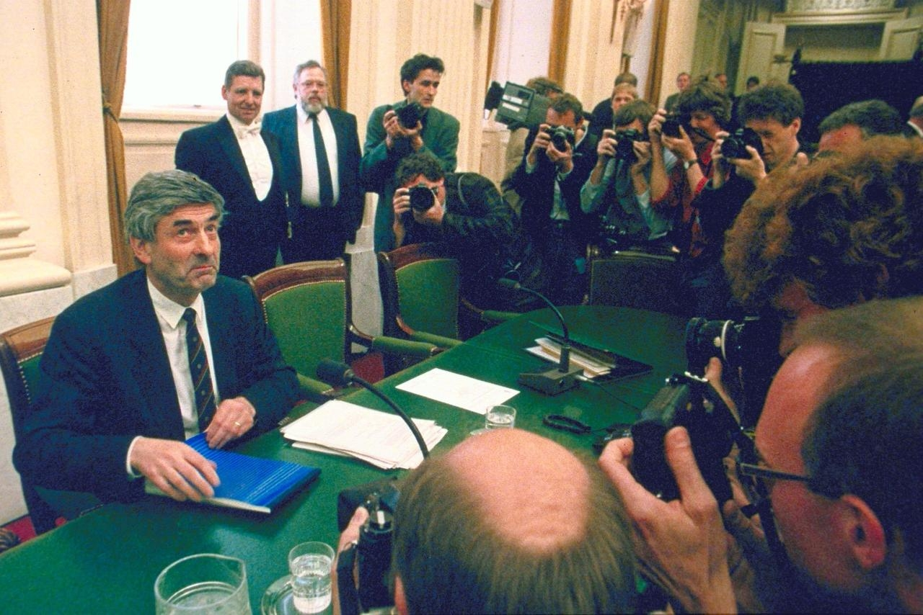
2.1 Economische crisis in Nederland – maatregelen
(eind ’70-begin ’80)
3. Privatisering staatsbedrijven
Enkele voorbeelden:
PTT (post en telefonie) werd verkocht
NS gaat commercieel
Postbank (giro) wordt privaat-bedrijf
De verzorgingsstaat wordt beperkt
Enkele voorbeelden:
Uitkeringen omlaag
Uitkeringen niet meer ‘levenslang’
De regering Lubbers besluit tot bezuinigingen
Enkele voorbeelden:
Salarissen van ambtenaren omlaag
Minder geld naar onderwijs, leger en ontwikkelingshulp
Huursubsidie omlaag

Slide 16
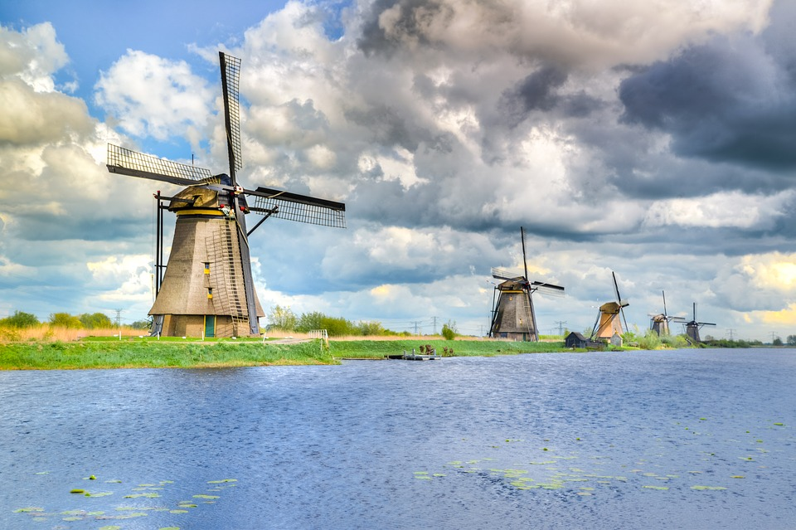
2.2 herstel economie – oorzaken
(eind jaren ’80)
EUROPEANISERING EN GLOBALISERING
Nederland profiteert van:
Europese samenwerking, zoals het afschaffen van binnengrenzen (1985) en (later) de invoering van de euro: goed voor de handel!
Globalisering, want Nederland is een exportland.
EN DUS NAM DE EXPORT TOE
HET POLDERMODEL
Werkgevers en werknemers spreken af:
dat de lonen niet zouden stijgen
dat de prijzen niet zouden stijgen
dat er meer banen zouden komen
EN DUS NAM DE POLITIEKE EN ECONOMISCHE ONRUST AF
GEZONDE OVERHEIDSFINANCIEN
Door bezuinigingen:
is de staatsschuld niet te groot
kost de verzorgingsstaat niet te veel
EN DUS NAM HET VERTROUWEN IN DE OVERHEID EN IN DE ECONOMIE TOE.

Slide 17
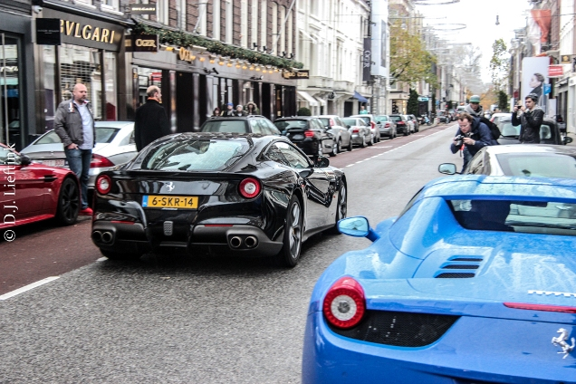
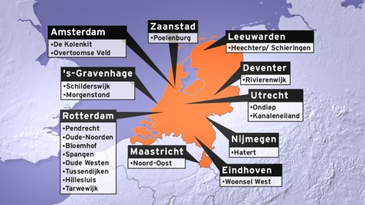
2.3 Herstel economie – gevolgen (1978-2008)
1. GROEIEND VERTROUWEN IN DE ZELFREDZAAMHEID VAN BURGERS
Jaren ’60-’70: sociaal-democratisch idee in de maakbaarheid van de samenleving is dominant – DUS: verzorgingsstaat: de overheid stuurt;
Jaren ’80: verzorgingsstaat wordt beperkt – DUS: overheid trekt zich terug;
Jaren ’90 en ’00: liberaal idee van zelfredzaamheid is dominant – DUS: kleine rol voor de overheid.
2. GROTE ECONOMISCHE BLOEI
Nederland wordt één van de welvarendste landen ter wereld. Succesvolle sectoren:
financiële sector
export
(opkomende) internet en digitale sector
Watermanagement
Drugs(-criminaliteit)
3. TOENAME SOCIALE VERSCHILLEN
Toenemende tweedeling:
sociaal-economische bovenlaag (rijk door aandelen, huizenbezit, nieuwe economieën) heeft het goed;
sociaal-economische onderlaag heeft het niet goed (langdurige werkloosheid, slechte huisvesting, weinig perspectief)

Slide 18
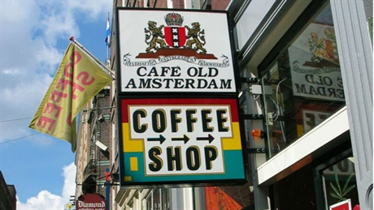
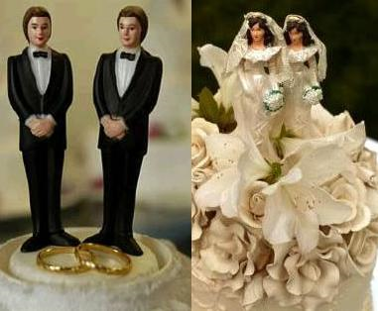
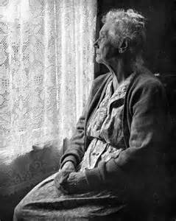
2.4 Sterke individualisering van de samenleving (jaren ’90- ’00)
OORZAKEN
1 – kleinere rol van de overheid (priva-
tisering; beperking verzorgingsstaat;
zelfredzaamheid)
2 - ‘paars’beleid (VVD en PvdA), zoals
Wet Gelijke Behandeling; gedoog-
beleid: euthanasiewetgeving; 3 – nieuwe commerciële bedrijven
concurreren om nieuwe klanten.
(TV/radio, ziekenhuizen, telefonie,
gas/electriciteit)
4 – ontzuiling en ontkerkelijking
(afnemende saamhorigheid en
groepsdruk)
5 – toenemende welvaart (minder
economische afhankelijkheid)
ENKELE VOORBEELDEN
toename van éénpersoonshuishoudens;
toename aantal scheidingen;
Veel werknemers wortden zzp’ers;
grotere acceptatie van individuele keuzes op het
gebied van:
- seksualiteit (homohuwelijk)
- softdrugs (gedoogbeleid)
- euthanasie (zachte dood)
- jeugdculturen
NADELEN
toename eenzaamheid (vooral onder ouderen)
toename a-sociaal gedrag (YOLO!!)
toename criminaliteit (vooral rondom hard- en softdrugs)
toename belastingontwijkend gedrag

Slide 19
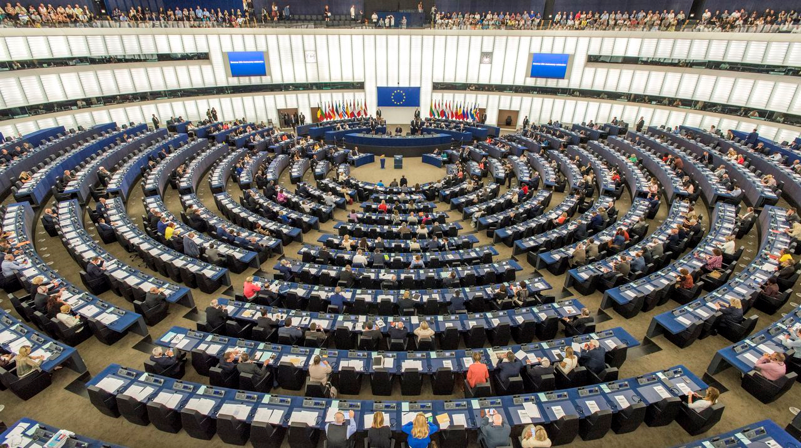
2.5 Nederland en de EU
(1952-2008)
2010-2020:
Zwakke landen krijgen financiële steun
Verenigd Koninkrijk stapt uit de EU (Brexit)
1952: oprichting Europese Gemeenschap voor Kolen en
Staal (EGKS) – 6 landen (incl. NED) werken samen
2009: Verdrag van Lissabon
- meer macht naar ‘Brussel’
- veel burgers en sommige politieke partijen keren
zich tegen Europese samenwerking en de euro
1958: EGKS wordt Europese Economische Gemeenschap
(EEG): politieke én economische samenwerking -
2002: Invoering euro (15 landen)
2004: Veel Oost-Europese landen worden lid EU
1985: Verdrag van Schengen: vrij verkeer van geld,
diensten, goederen en personen (5 landen, incl. NED
openen hun binnengrenzen, later meer landen.)
1992: Verdrag van Maastricht:
- EEG wordt Europese Unie (15 landen)
- afspraak over financiële samenwerking
- afspraken over uitbreiding (Oost-Europa)

Slide 20
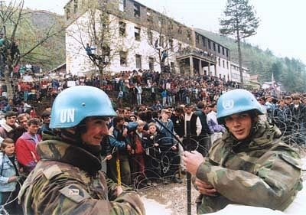
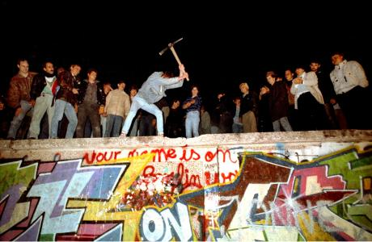
ROL VAN NEDERLAND TOT ± 1989
Nederland is voorvechter van een verenigd Europa (EU)
Nederland is trouw lid van de (westerse) NAVO
Nederland is voorbeeldlid van de Verenigde naties (VN)
KORTOM: Nederland was een gidsland tegen oorlog, tegen atoomwapens en voor internationale samenwerking
2.6 Nederland krijgt een nieuwe internationale rol
(jaren ’90)
GEVOLG: NEDERLNAD KRIJGT NIEUWE ROL IN DE WERELD
Invloed van Nederland in de EU neemt af (want meer landen)
Invloed van Nederland in de NAVO neemt af (want meer landen en nieuwe oorlogen)
Nederland doet mee met vredesmissies, maar na de mislukte Bosnië-missie (Val van Srebrenica) zingt Nederland een toontje lager.
VERANDERINGEN ROND 1990
Einde Koude Oorlog (communisme in Europea verdwijnt; SU wordt opgeheven; de Berlijnse Muur wordt afgebroken)
En dus:
1.NAVO krijgt een andere rol
2. VN organiseert vredesmissies
3 Oost-Europese landen treden toe tot NAVO en tot de Europese Unie

Slide 21
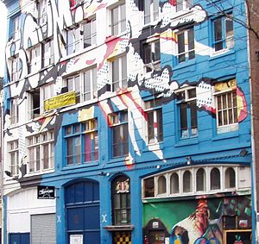
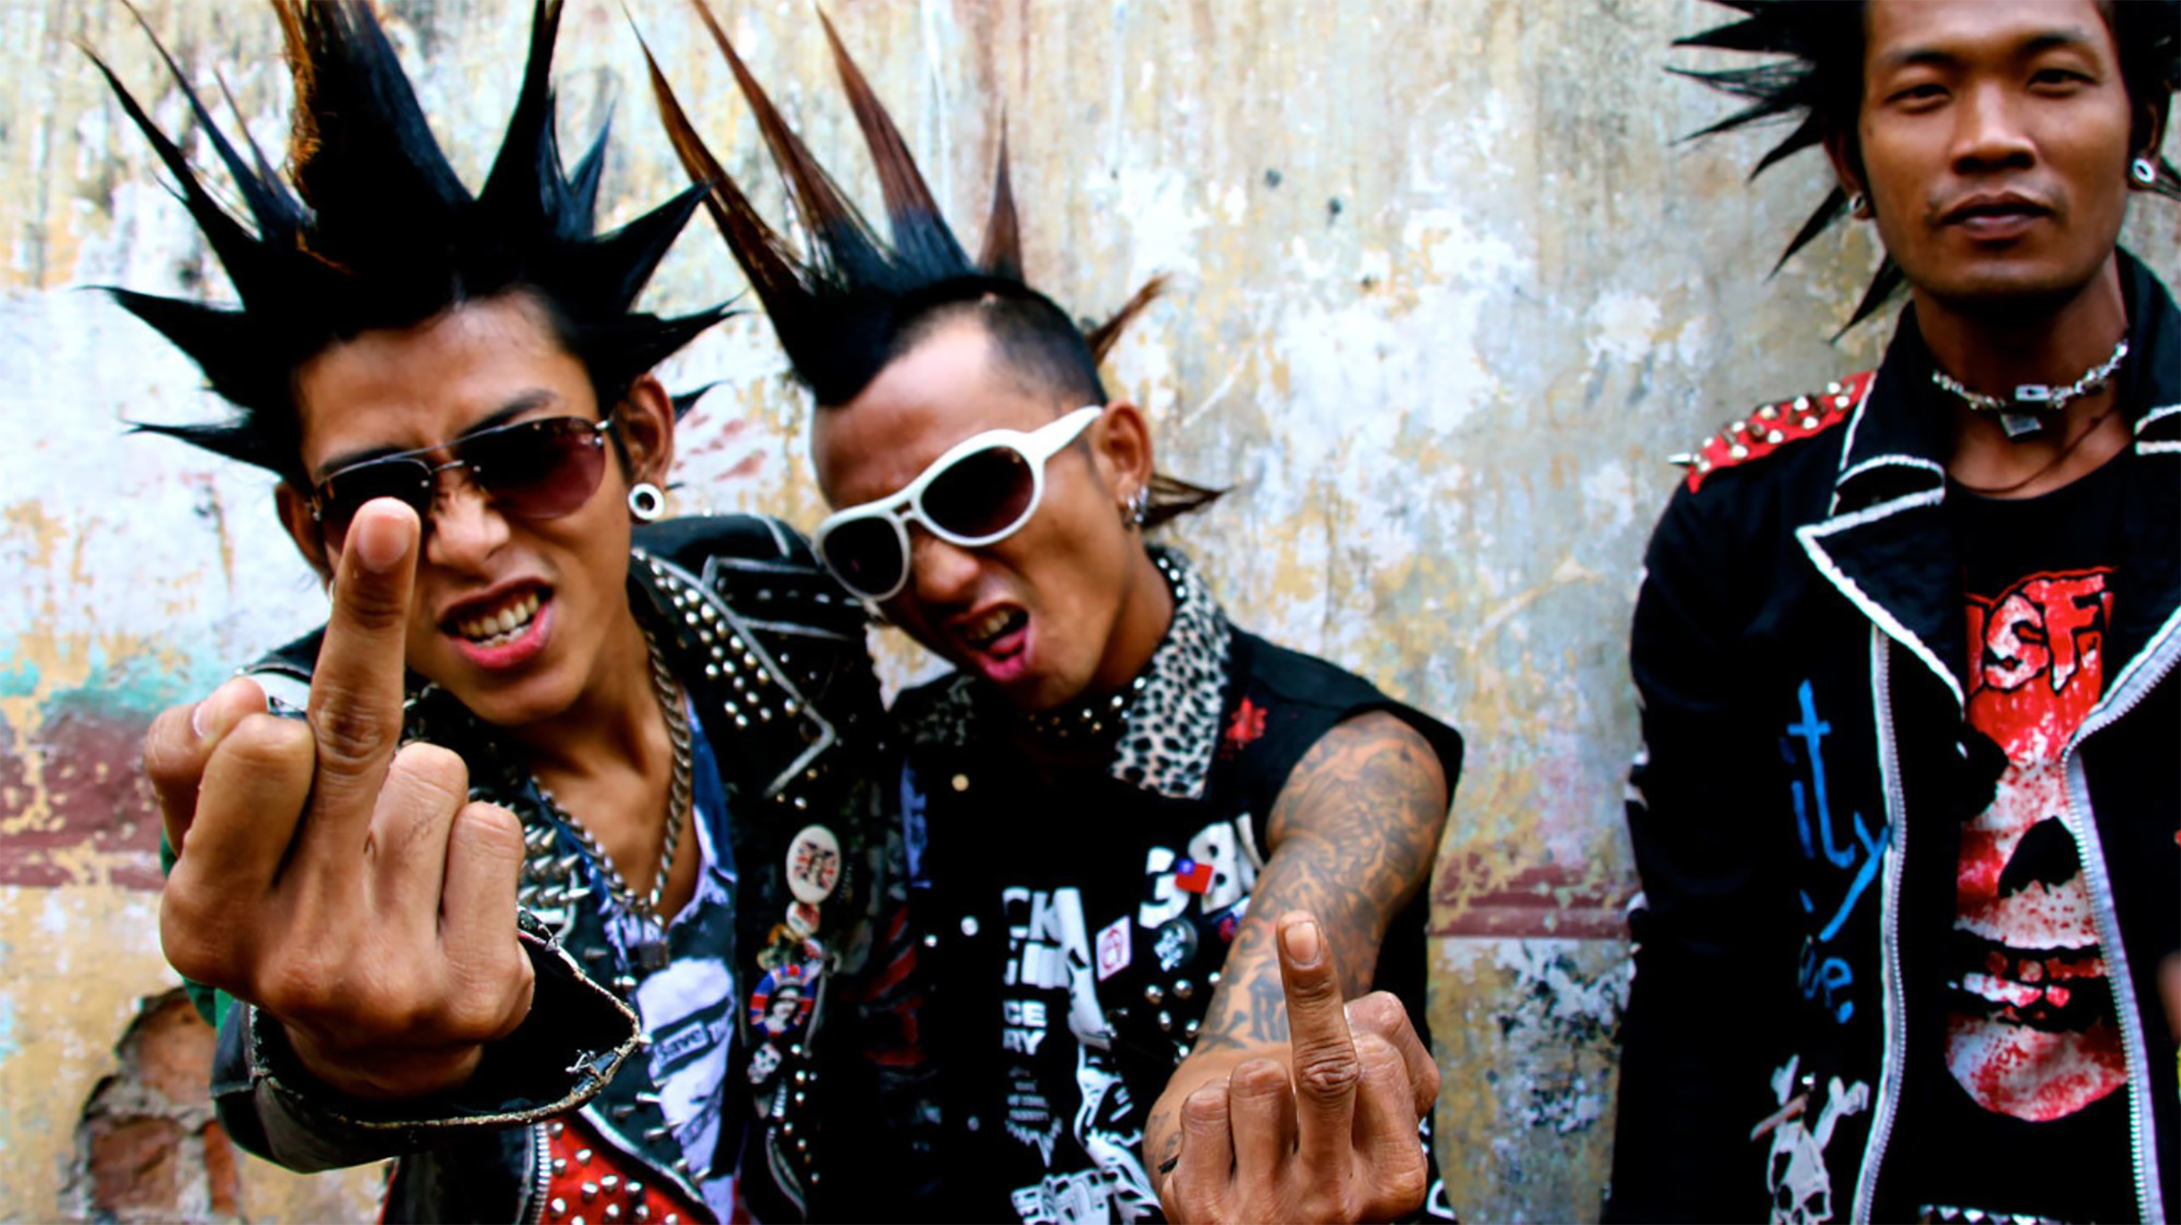
2.7 De jeugdcultuur raakt gefragmenteerd –
(jaren ’70, ’80 en ’90)
PUNK
Reactie op crisis (hoge werkloosheid, woningnood)
Weinig geloof in de toekomst
Anarchistisch
Vooral populair onder werkloze, lagergeschoolde jongeren
KRAAKBEWEGING
Reactie op kapitalisme, speculatie, woningnood en leegstand
Bereid geweld te gebruiken tegen politie (ME)
Vooral popular bij linkse, studenten in de grote steden
RAP
Afkomstig uit de VS, waar Afro-Amerikanen met muziek protesteerden tegen racisme en sociale-economische ongelijkheid
Verlangen naar een wereld zonder armoede
Vooral populair onder jongeren met een migratie-achtergrond
GABBERS
Reactie op serieuze politiek-correcte volwassen
Weinig interesse in politiek; wel in ‘house’-feesten
Vooral popular onder blanke jongeren (“Sjonnies” en “Anita’s”)

Slide 22
2.8 Digitale revolutie
(vanaf de jaren ’90)
DIGITALE REVOLUTIE IN STAPJES
Uitvinding Thuringmachine (1936) / verdere ontwikkeling tijdens WO-II
Uitvinding/ontwikkeling van CD, PC en GPS-system (jaren ’80)
Uitvinding / ontwikkeling van worldwideweb, PC, robot en mobiele telefoon (jaren ’90)
DUS: Nederland loopt voorop in de ontwikkeling van de digitale wereld
GEVOLGEN
Informatie is voor meer mensen beschikbaar
Communicatie is veel gemakkelijker / ontstaan digitale sociale netwerken (twitter, instagram, whatsapp)
Extra stimulans voor globalisering (zowel privé als zakelijk)
Productiviteit neemt toe

Slide 23
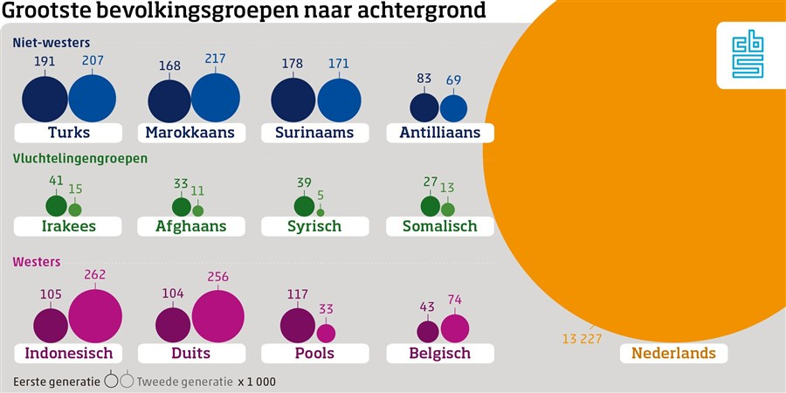
2.9 Toenemende migratie
(jaren ’80 en ’90)
IMMIGRATIE (veel)
Door Verdrag van Schengen zijn er meer EU-burgers in Nederland
Door conflicten en humanitaire crises in de wereld zijn er veel asielzoekers
Door groeiende economie en globalisering zijn er veel kennismigranten
Door het recht op gezins-vorming en –hereniging komen er veel mensen naar ons land.
EMIGRATIE (weinig)
Door Verdrag van Schengen (=open grenzen EU) gaan Nederlanders in andere EU-landen wonen, werken en studeren
Door globalisering zijn er meer expats

Slide 24
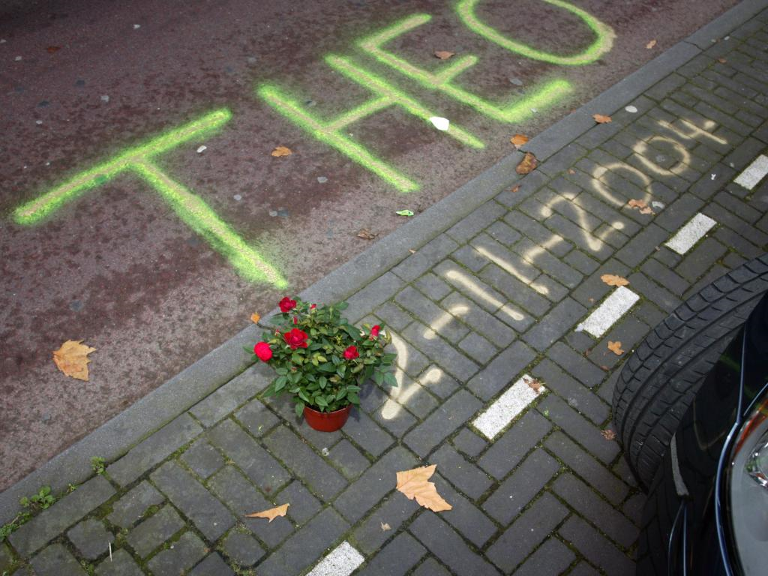
OVER KLOOF BURGERS-POLITIEK
Door teleurstelling in de Haagse politici, die niet zouden luisteren naar de gewone Nederlanders, en de moord op Pim Fortuyn ontstaat er een tweedeling:
Gevestigde politiek, die doorgaan op de ouderwetse manier
Populisme, die doen wat de vox populi zou willen
OVER DE SOCIAAL-ECONOMISCHE VERHOUDINGEN
Economische bloei zorgt voor een tweedeling:
Mensen die goed meekomen in de geglobaliseerde, digitale wereld
Mensen die zich bedreigd voelen door globalisering, europeanisering en de digitale wereld
2.10 Polarisatie in de politiek
(vanaf ± 2000)
OVER MULTICULTURELE SAMENLEVING
Het achterblijven van succes zorgt voor een tweedeling:
Cultuurrelativisten (= mensen die iedere cultuur even waardevol vinden)
Cultuuruniversalisten (=mensen die de eigen –westerse- cultuur beter vinden)
OVER NEDERLAND EN EUROPA
Geleidelijke machtsverschuiving van land naar de EU leidt tot een tweedeling:
Euro-burgers, die een Verenigd Europa nastreven
Nationalisten, die het Nederlandse belang nastreven
OVER DE ISLAM IN NEDERLAND
Door terreuraanslagen (9/11 en de moord op Theo van Gogh) raakt Nederland verdeeld:
Mensen die de vrijheid van godsdienstuiting belangrijk vinden
Mensen die de islam zien als bedreiging voor onze ‘open’ samenleving

Slide 25
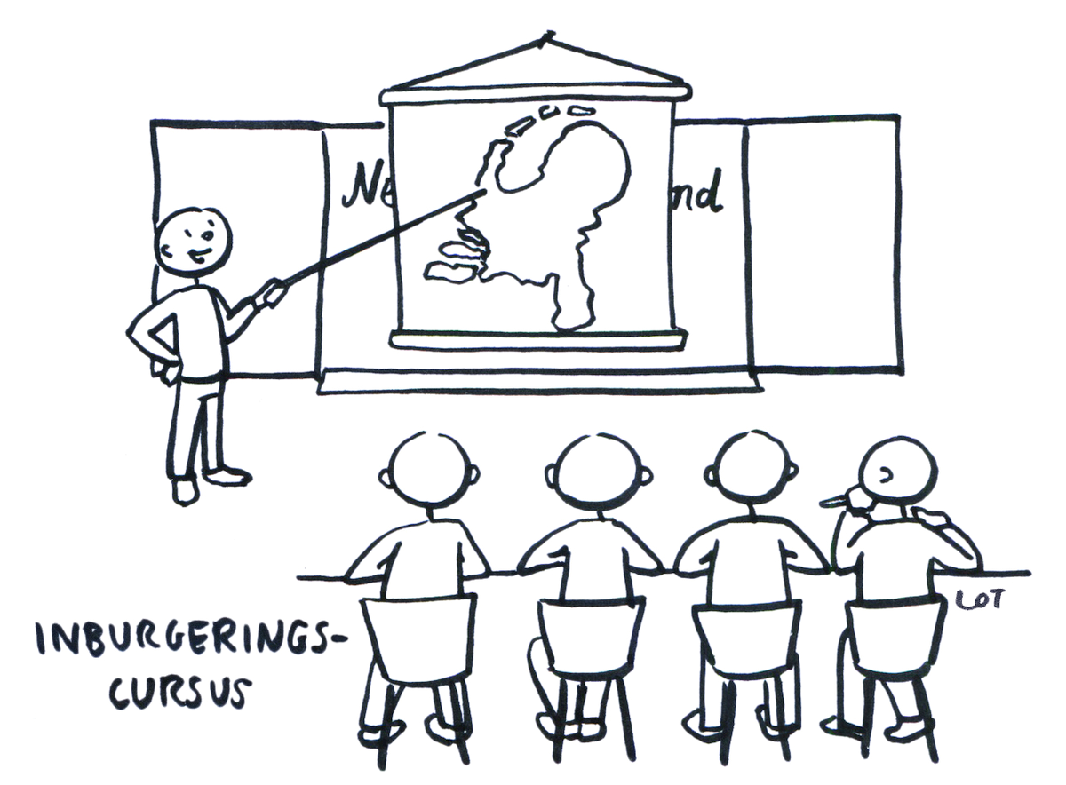
2.11 De nieuwe multiculturele samenleving (vanaf 2002)
TOT ± 2000
Sterk geloof in het multiculturalisme = het idee dat mensen met verschillende culturele achtergronden goed met elkaar kunnen samenleven
VANAF ± 2002
Beleid is gericht op integratie / assimilatie, waarbij mensen met een migratieachtergrond gedwongen worden zich aan te passen aan westerse waarden zoals democratie, grondrechten, tolerantie en gelijkwaardigheid

Slide 26
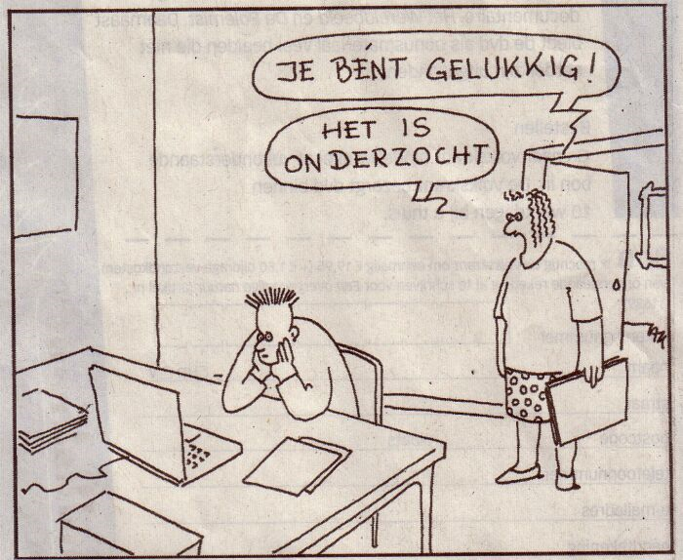
2.12 Begin van een nieuwe economische crisis (2008)
Maar ….. anno 2008 is Nederland nog steeds één van de meest welvarendste, gelukkigste en gelijkwaardigste landen ter wereld!

